Slide 1
乐约
组员：沈闯、沈立升、史荟、唐师思、吴跟强、武赏

Slide 2
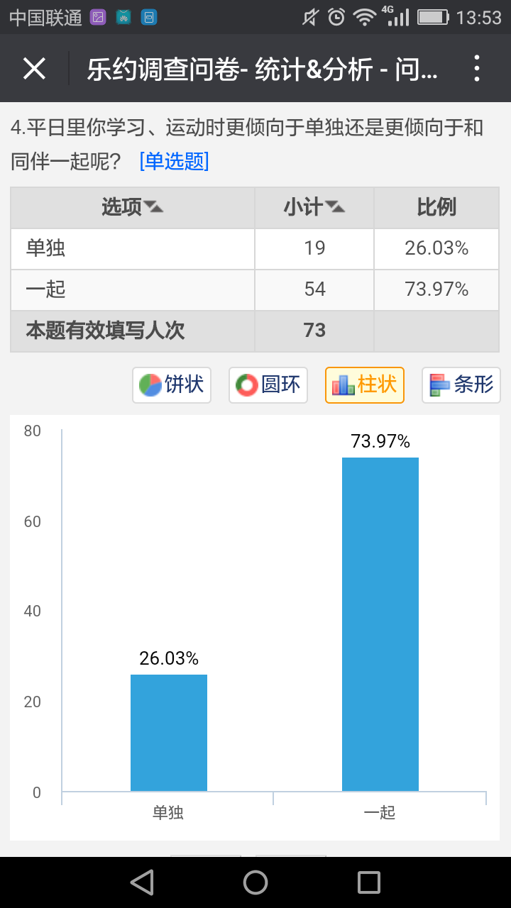
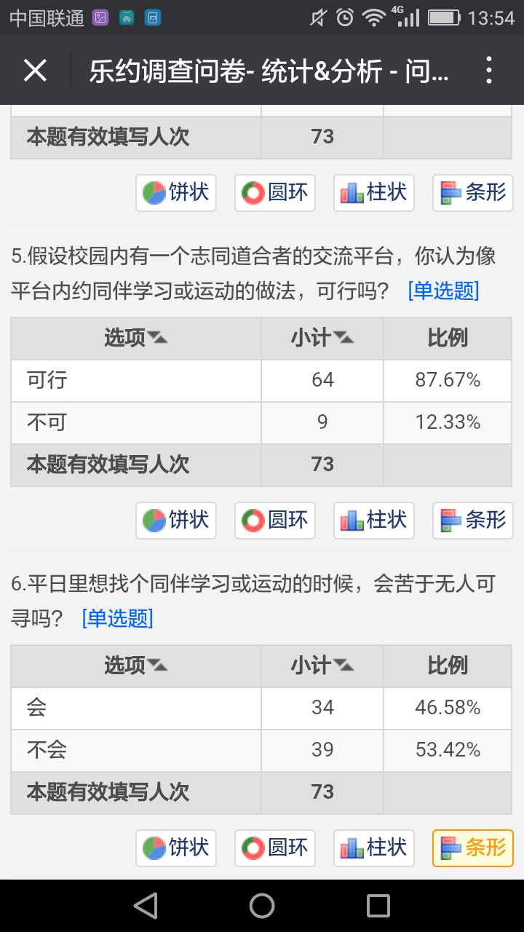
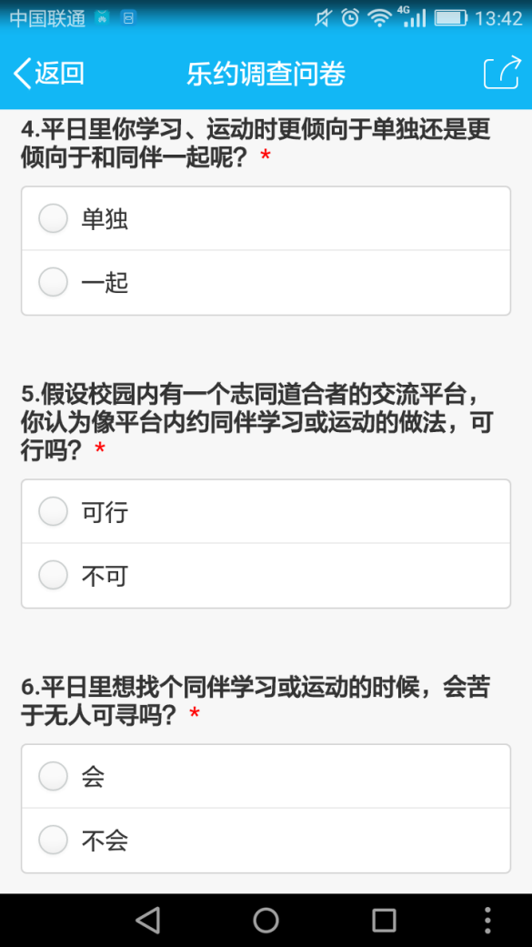
背景
问卷调查：

Slide 3
背景
案例1：张三同学周日晚上想去打乒乓球，可是舍友都不在，本来想好的大汗淋漓运动一下的，最后却变成了宅在宿舍里打游戏。
案例2：李四王五同学周五晚上想打打牌娱乐一下，可是三缺一，兴之所至，却败兴而终，于是群众娱乐变成了独自看剧，感到很是无奈。
案例3：准备考研的赵六同学想听一听讲座，可是有关他专业的讲座却不知道何时举办，对自己的考研方向感到一丝迷茫困惑。

Slide 4
业务机遇
乐约发现大学校园活动虽然足够趣精彩好玩，现场参与度高，但仍有很绝大多数人未能参加活动。
乐约认为原因主要有3点：
1. 活动信息闭塞，没有专业的平台统一发布与组织；
2.没有做到以人为中心，与人们没有直接联系;
3.活动内容的吸引力度不够。

Slide 5
项目环境
当前目标：
推出一款O2O活动手机社交软件，它能帮助在校大学生快速地发现身边各种有趣的活动，并同感兴趣的人一起参与。
后期目标：
开发乐约的网页端

Slide 6
项目活动分类
运动
学习
娱乐
校园活动
美食
公益

Slide 7
项目活动介绍
学习 | 晨读、阅读、复习、课题设计、项目小组、考研同步等
运动 | 约球（乒乓球、羽毛球、篮球、网球）、约跑、骑行
娱乐 | 棋牌、电影、美食
公益 | 打扫、志愿活动
校园活动 | 社团、讲座等

Slide 8
Thanks!

